Slide 1

স্বাগতম

Slide 2
শিক্ষক পরিচিতি
নামঃ এ,কে,এম ইয়াকুব
পদবীঃ সহকারী শিক্ষক
স্কুলঃভেদরগঞ্জ পাইলট উচ্চ বিদ্যালয়
জেলাঃ শরীয়ত পুর
আই,ডি ০৫

Slide 3
পাঠ পরিচিতি
শ্রেণীঃ সপ্তম
বিষয়ঃ বাংলাদেশ ও বিশ্ব পরিচয়
অধ্যায়ঃ চার
সময়ঃ ৪৫মিনিট
তারিখঃ ২১-০১-২০১৪

Slide 4


উপরের চিএে আমরা কি দেখতে পাই?

Slide 5
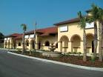
বাংলাদেশের অর্থনীতিতে শিল্পের ভূমিকা
একটি শিল্প প্রতিষ্ঠান

Slide 6
শিখন ফল
এই পাঠ শেষে শিক্ষার্থীরা
১।বাংলাদেশের প্রধান প্রধান শিল্পের নাম বলতে পারবে-
২।বর্তমানে গার্মেন্টস ও ঔষধ শিল্পে বাংলাদেশের সফলতা ব্যাক্ত করতে পারবে-
৩।বাংলাদেশের শিল্প প্রতিষ্ঠান গুলোকে কয়েকটি ভাগে ভাগ করে তাদের বর্ননা করতে পারবে-

Slide 7


গার্মেণ্টস হিমাগার
চাল কল
বাংলাদেশের বিভিন্ন শিল্প প্রতিষ্ঠান

Slide 8


গার্মেন্টস শিল্প
ঔষধ শিল্প
এিশ লক্ষের অধিক শ্রমিক কাজ করে। ২০০৮-২০০৯ অর্থ বছরে রপ্তানি আয় ৫৯১৯ মার্কিন ডলার।
ঔষধ শিল্পে বাংলেদেশ বিরাট সাফল্য অর্জন করেছে।

Slide 9
বাংলাদেশের শিল্প প্রতিষ্ঠান
বৃহৎ শিল্প
মাঝারি শিল্প
ক্ষুদ্র শিল্প
কুটির শিল্প
বাংলাদেশের শিল্পের প্রকারভেদ

Slide 10

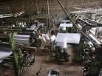
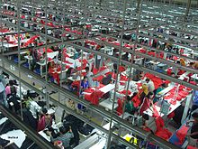


ইঞ্জিনিয়ারিং কারখানা
বস্ত্র শিল্প
পাট কল
বৃহৎ শিল্প
মাঝারি শিল্প
হিমাগার
ঔষধ শিল্প

Slide 11

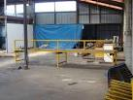
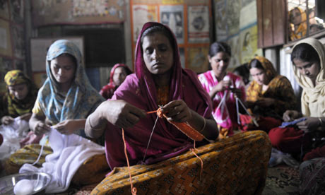

প্লাস্টিক কারখানা
চাল কল
ক্ষুদ্র শিল্প
মাটির তৈরি জিনিস পত্র
বাঁশ,বেত ও কাঠের কাজ
কুটির শিল্প

Slide 12
শ্রেণীর কাজ (জোড়ায়)
চিত্রে শিল্প দুইটির বর্ণনা দাও

Slide 13
মূল্যায়ণ
শিল্প কত প্রকার ওকি কি ?
ক্ষুদ্র শিল্প কাকে বলে?
কয়েকটি কুটির শিল্পের নাম বল।
কিসের বিচারে শিল্প প্রতিষ্ঠানকে ভাগ করা হয়েছে?

Slide 14
বাড়ির কাজ
বর্তমানে গার্মেন্টস ,ঔষধ শিল্পেও বাংলাদেশ বিরাট সাফল্য অর্জন করেছে -মূল্যায়ণ কর।

Slide 15

ধন্যবাদ

